Slide 1
几何Geometry
特殊三角形，圆，进阶相似

Slide 2
三角不等式
两边之和大于第三边
（可推导出）两边之差小于第三边

Slide 3
直角三角形
勾股定理-a^2+b^2+c^2
因为这个，我们发现在一个直角三角形里，确认两边即可确认第三边
H.L.全等判定

Slide 4
三线+1线
角平分线
垂直平分线
高
中线

Slide 5
三线（+1线）合一
等边对等角

Slide 6
圆
圆不是多边形。
Pi约等于3.14…是你们将接触的最重要的无理数
Pi的定义为任何一个标准圆周长除以直径
因为相似，所以这个比值为一个常数-pi
周长-2*pi*r
面积-pi*r^2

Slide 7
弧对角
一个圆的一个弧对应一个角
圆心角=2*圆周角
同弧所对圆周角/圆心角相等
弧满足加减乘除。整个周长为360度圆心角，180度圆周角

Slide 8
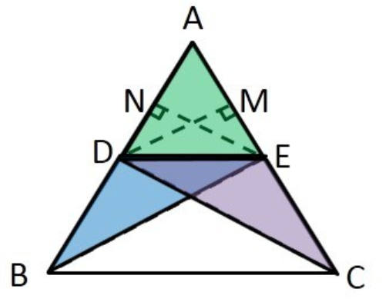
相似的第二种判定
平行线分线段成比例定理
面积证明
反方向也成立
相似的第二种判定：S.A.S.

Slide 9
旋转相似
旋转相似为有共同点的两个相似三角形
旋转相似永远以对出现

Slide 10
相似比的应用
长度比VS面积比
长度：cm
面积：cm^2

Slide 11
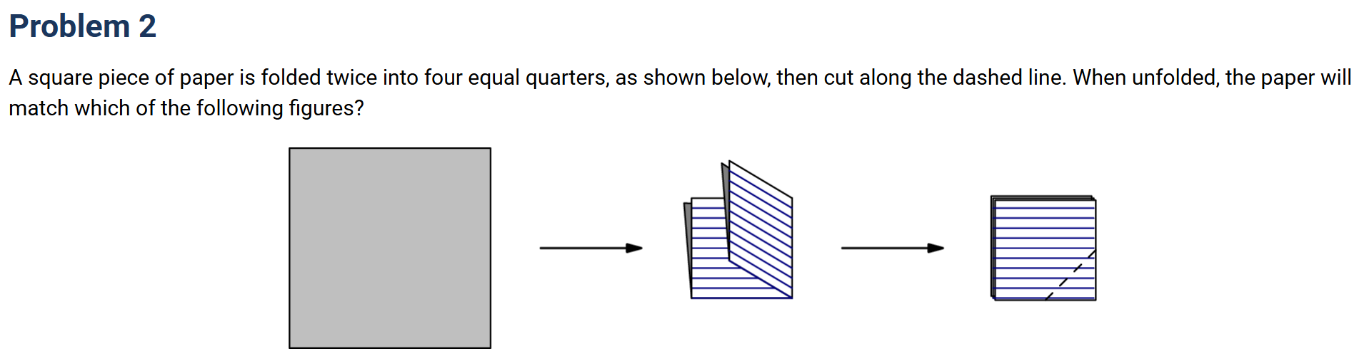

Slide 12
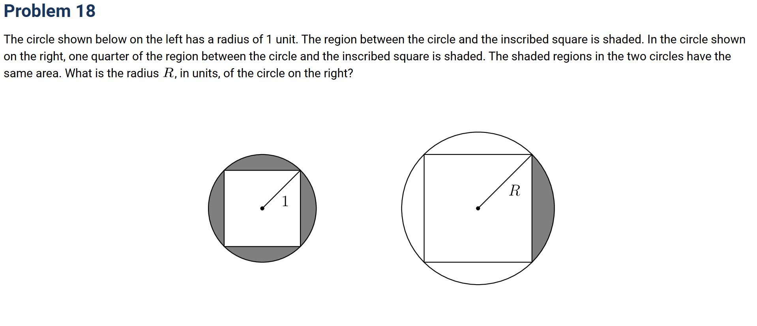

Slide 13
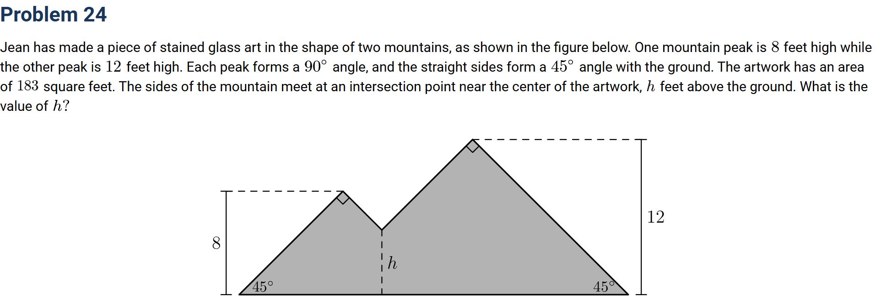

Slide 14
